Slide 1



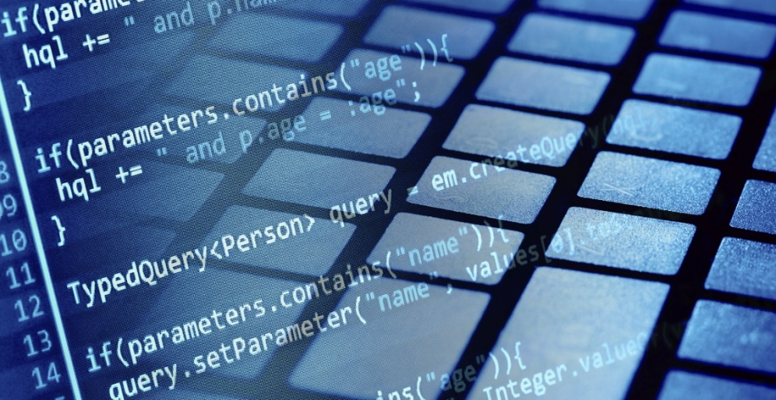
Първи стъпки в кодирането
Да напишем първата си програма със C++
Основи на
програмирането
СофтУни
трейнърски екип
Софтуерен университет
http://softuni.bg

Slide 2

Съдържание
Какво означава да програмираме?
Първа програмка със C++
Да направим конзолна програма
Създаване на конзолна C++ програма
Стартиране на програмата
Тестване в judge системата

Slide 3
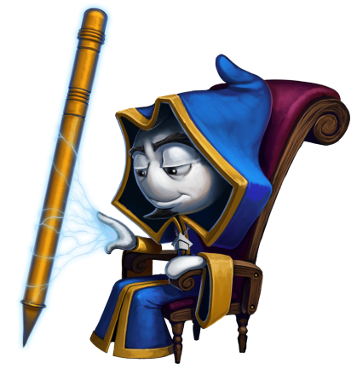


Какво означава 'да програмираме'?

Slide 4
Какво означава 'програмиране'?
Да 'програмираме' означава да даваме команди на компютъра какво да прави
Командите се подреждат една след друга
Така те образуват 'компютърна програма'
Компютърната програма е поредица от команди
Програмите се пишат на език за програмиране
Например Python, C#, Java, JavaScript, PHP, C, C++, …
Използва се среда за програмиране (например Code::Blocks)

Slide 5
Компютърна програма – примери
Програма на C++, която печата текст
#include <iostream>
using namespace std;
int main ()
{
cout << "Hello, C++\n";
return 0;
}

Slide 6
Компютърни програми
Програма == последователност от команди
Съдържа команди, пресмятания, проверки, повторения, …
Програмите се пишат в текстов формат
Текстът на програмата се нарича сорс код
Сорс кодът се компилира (превръща се в изпълним файл)
Например в C++ Program.cpp се компилира до Program.exe
В други езици (като Python) кодът се интерпретира, т.е. изпълнява се директно

Slide 7
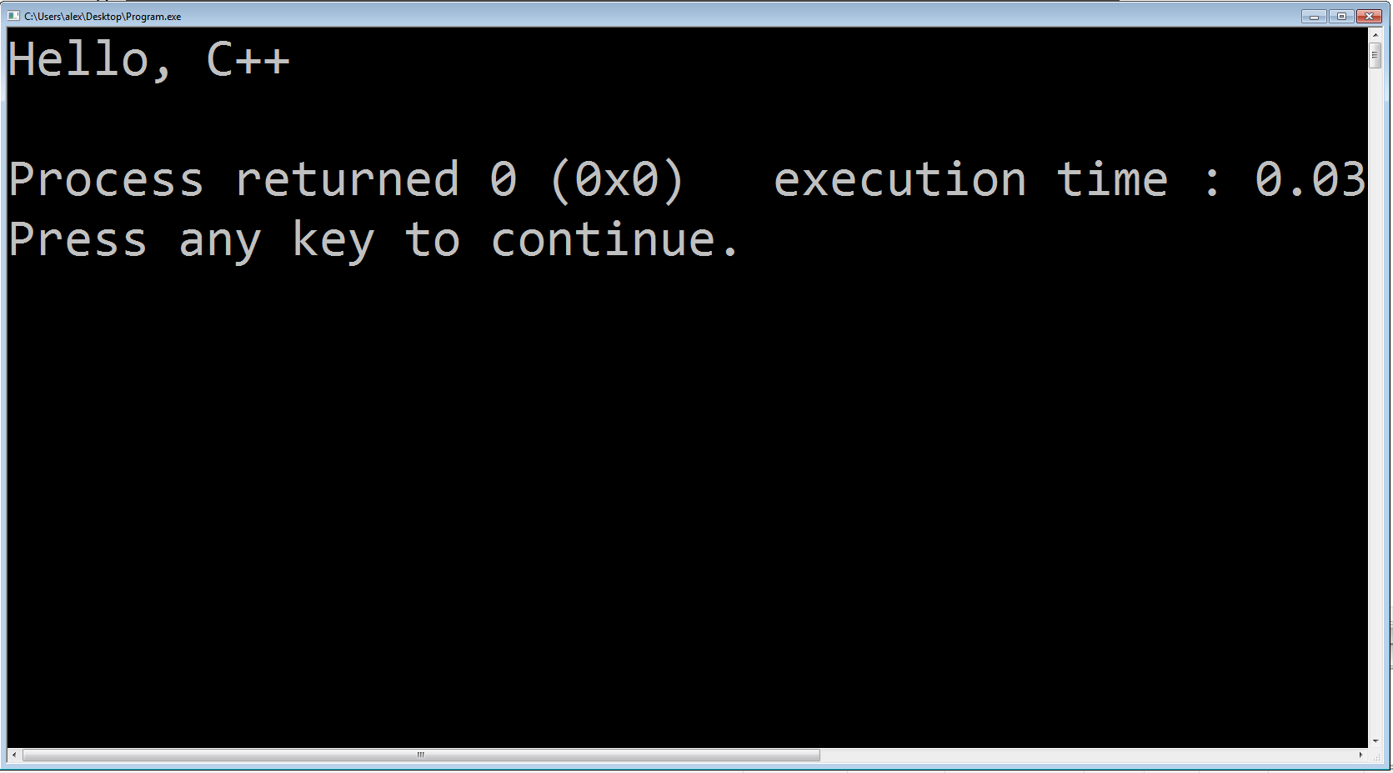
Да направим конзолна програмка

Slide 8
Среда за разработка
За да програмирате, ви трябва среда за разработка
Integrated Development Environment (IDE)
За C++ → Code::Blocks, Python → PyCharm; C# → Visual Studio; за Java → IntelliJ Idea; за PHP → PhpStorm
Инсталирайте си Code::Blocks
http://www.codeblocks.org/downloads/26
Изтеглете версия с включен MinGW компилатор!

Slide 9
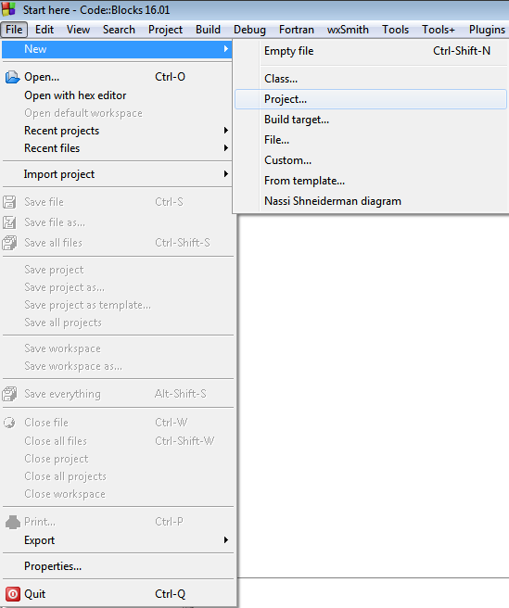
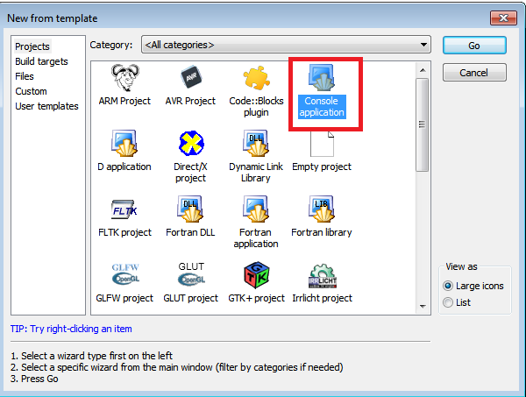
Създаване на конзолна програма
Стартирайте Code::Blocks
Нов проект
[File] → [New] → [Project]
[Console Application]
[GO]
[Next] → [Next]
[Въведете името и директорията на проекта]

Slide 10
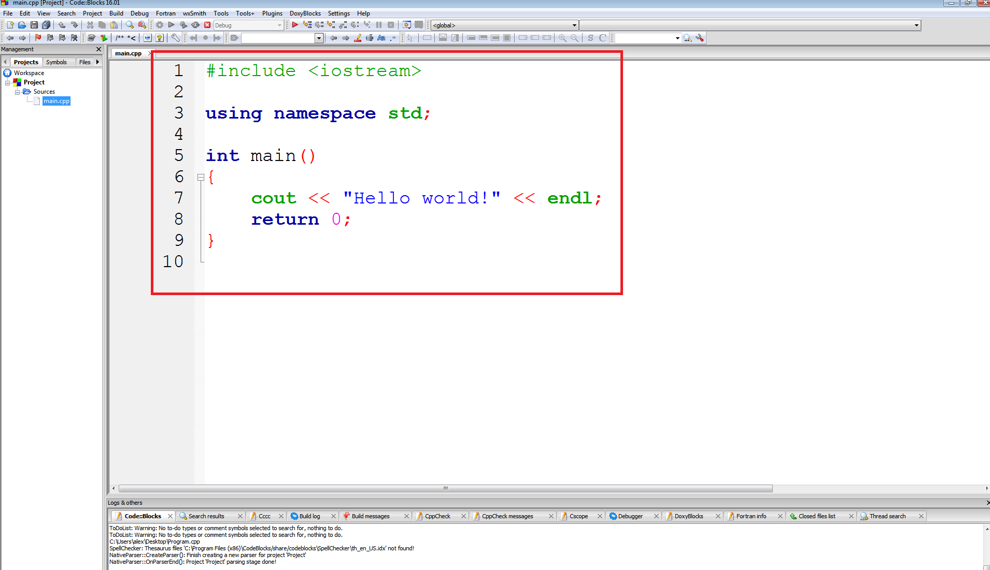
Писане на програмен код
Сорс кодът на програмата се пише в този файл

Slide 11
Писане на програмен код (2)
Напишете следния код:
#include <iostream>
using namespace std;
int main ()
{
cout << "Hello, C++\n";
return 0;
}

Slide 12
Стартиране на програмата
За стартиране на програмата натиснете [F9]
Резултатът ще се изпише на конзолата (новият черен прозорец):

Slide 13
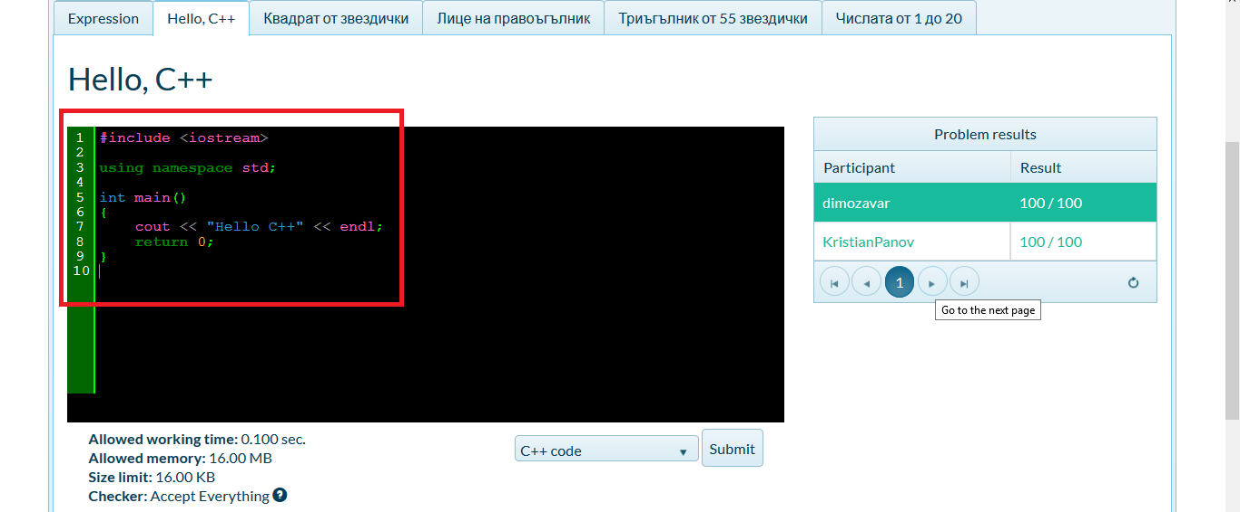
Тестване на програмата в Judge
Тествайте кода си в онлайн judge системата:
https://judge.softuni.bg/Contests/528/Първи-стъпки-в-програмирането

Slide 14

Конзолни програмки със C++
Упражнения в клас (лаб)

Slide 15

Какво научихме днес?
Програмиране означава да пишеш команди за компютъра
Компютърна програма е поредица команди
Използва се език за програмиране (например C++) + среда за разработка (например Code::Blocks)
На C++ командите се пишат в main() функцията:
Печатаме с cout << …, a стартираме с [F9]
int main() {
cout << "Hello";
return 0;
}

Slide 16









Първи стъпки в програмирането
https://softuni.bg/courses/programming-basics/

Slide 17

Лиценз
Настоящият курс (слайдове, примери, видео, задачи и др.) се разпространяват под свободен лиценз 'Creative Commons Attribution-NonCommercial-ShareAlike 4.0 International'

Slide 18





Безплатни обучения в СофтУни
Фондация 'Софтуерен университет' – softuni.org
Софтуерен университет – качествено образование, професия и работа за софтуерни инженери
softuni.bg
СофтУни @ Facebook
facebook.com/SoftwareUniversity
СофтУни @ YouTube
youtube.com/SoftwareUniversity
СофтУни форуми – forum.softuni.bg

